Slide 1
凌阳音频
用61板如何实现语音播放

Slide 2
如何实现语音的播放？
语音压缩工具的使用
结合流程举例介绍

Slide 3
语音压缩编码基础
压缩编码的目的：
通过对资料的压缩，达到高效率存储和转换资料的结果，即在保证一定声音质量的条件下，以最小的资料率来表达和传送声音信息。
压缩编码的必要性：
实际应用中，未经压缩编码的音频资料量很大，进行传输或存储是不现实的。 所以要通过对信号趋势的预测和冗余信息处理，进行资料的压缩，这样就可以使我们用较少的资源建立更多的信息。

Slide 4
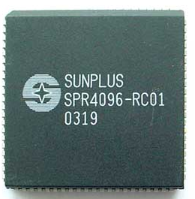
凌阳音频压缩编码
1、SACM_A2000
此格式的音频文件压缩后的编码率有16Kbit/s
20Kbit/s、24Kbit/s三种
由此可以计算出，如果采用16Kbit/s编码率播放一分钟的语音所占用的存储器空间为：
16Kbit/s *60s ＝ 960Kbit =120Kbyte = 60Kword

Slide 5
凌阳音频压缩编码
SACM_A2000语音压缩比为8:1，8:1.25, 8:1.5
由此可以计算出，如果采用8Kbyte的wave文件，经过SACM_A2000压缩后，语音文件只有1Kbyte的大小。
由于SACM_A2000压缩比较小，对音质的影响也较小，因此较适合音乐播放。

Slide 6
凌阳音频压缩编码
2、SACM_S480
此格式的音频文件压缩后的编码率有4.8Kbit/s、
7.2 Kbit/s两种。
由此可以计算出，如果采用4.8Kbit /s编码率播放一分钟的语音所占用的存储器空间为：
4.8Kbit /s *60s ＝ 288Kbit =36Kbyte = 18Kword

Slide 7
凌阳音频压缩编码
SACM_S480语音压缩比为80:3，80:4. 5,
由此可以计算出，如果采用80Kbyte的wave文件，经过SACM_S480压缩后，语音文件只有3Kbyte的大小。
由于SACM_ S480压缩比较大，对语音的音质影响也较大，因此较适合语音播放。

Slide 8
凌阳音频压缩编码
3、SACM_S240
此格式的音频文件压缩后的编码率为2.4Kbit/s、
由此可以计算出，如果采用2.4Kbit /s编码率播放一分钟的语音所占用的存储器空间为：
2.4Kbit /s *60s ＝ 144Kbit =18Kbyte = 9Kword

Slide 9
凌阳音频压缩编码
SACM_S240语音压缩比为80:1.5
由此可以计算出，如果采用80Kbyte的wave文件，经过SACM_S240压缩后，语音文件只有1.5Kbyte的大小。
由于SACM_ S240压缩比较大，因此较适合语音音质要求不高时使用。如电子辞典等。

Slide 10
凌阳音频播放过程
*.Wav获取
语音压缩
语音播放

Slide 11
凌阳音频播放过程
第一步：Wave格式语音文件
因为语音压缩工具（后面有介绍）只支持对Wave文件的压缩，因此语音播放源文件，需要为Wave文件。
如果用户播放的语音需要自己录制时，注意录制属性设置，最好选择为8Khz, 16位，单声道。

Slide 12
凌阳音频播放过程
第一步：Wave格式语音文件
如果用户播放的语音采用已有的语音文件，也要注意语音文件的属性，最好选择为8Khz, 16位，单声道的语音文件。
提示：凌阳大学计划网站下载专区中， 提供“语音素材大全”。

Slide 13
凌阳音频播放过程
第二步：语音压缩
此过程主要是将Wave文件转成凌阳音频格式文件。
凌阳大学计划网站下载专区提供“语音压缩工具”。
开发板或者实验箱配送的光盘中也包含“语音压缩工具”。

Slide 14
语音压缩工具的使用

Slide 15
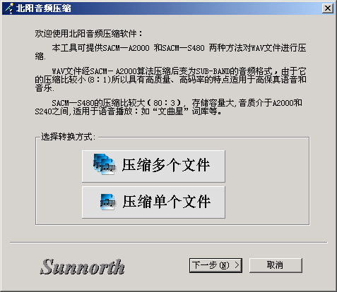
压缩工具主界面
用户可以选择压缩多个文件和单个文件，默认是单个文件

Slide 16
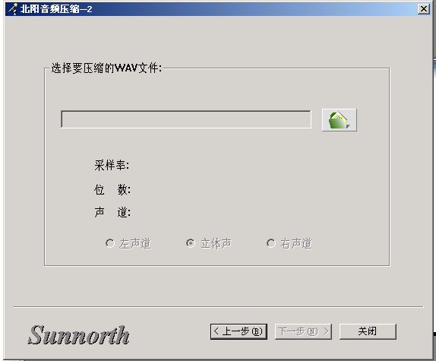
压缩工具使用
通过浏览按钮选择压缩的Wave文件，点击下一步

Slide 17
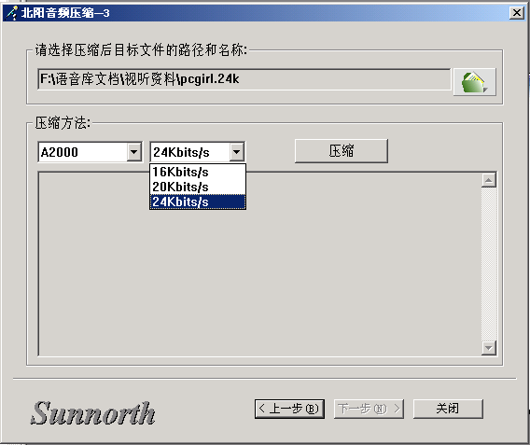
压缩后生成文件
存储路径
压缩工具使用
选择该算法编码率
选择压缩
算法
选择结束后，点击“压缩” 。压缩结束后，点击“下一步”

Slide 18
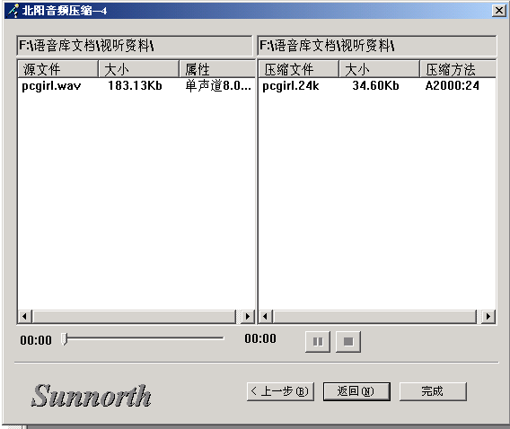
压缩工具使用
压缩前文件名称、大小和属性
压缩后文
件名称、
大小和
压缩算法
双击压缩前后的文件名称会有该文件的声音播放，用户对比压缩前后语音音质的变化。

Slide 19
凌阳音频播放过程
第三步：语音播放
第三步是SPCE061A通过编程来实现的。
下面结合举例介绍

Slide 20
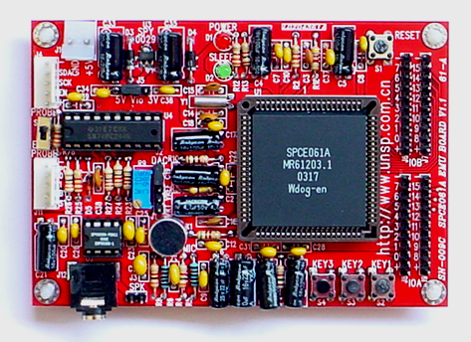
结合流程举例介绍

Slide 21
采用SACM_A2000播放语音
了解凌阳音频库函数：
【API格式】
C：void SACM_A2000_Initial(int Init_Index)
ASM：R1=[ Init_Index]
Call F_ SACM_A2000_Initial
【功能说明】SACM_A2000语音播放之前的初始化。
【参 数】Init_Index=0 表示手动方式；Init_Index=1 则表示自动方式。
【返 回 值】无
【备 注】该函数用于对定时器、中断和DAC等的初始化。

Slide 22
采用SACM_A2000播放语音
了解凌阳音频库函数：
【API格式】C：void SACM_A2000_ServiceLoop(void)
ASM：Call F_ SACM_A2000 _ServiceLoop
【功能说明】从资源中获取SACM_A2000语音资料，并将其填入译码队列中。
【参 数】 无。
【返 回 值】无。

Slide 23
采用SACM_A2000播放语音
了解凌阳音频库函数：
3) 【API格式】
C：void SACM_A2000_Play(int Speech_Index, int Channel, int Ramp_Set)；
ASM：R1=[ Speech _Index]
R2=[ Channel]
R3=[ Ramp_Set]
Call SACM_A2000_Play
【功能说明】播放资源中SACM_A2000语音或乐曲。

Slide 24
【参数】
Speech _Index:
表示语音索引号。
Channel：
1.通过DAC1通道播放；
2.通过DAC2通道播放；
3.通过DAC1和DAC2双通道播放。
Ramp_Set： 0.禁止音量增/减调节；
1.仅允许音量增调节；
2.仅允许音量减调节；
3.允许音量增/减调节。
【返 回 值】无。

Slide 25
采用SACM_A2000播放语音
了解凌阳音频库函数：
【API格式】
ASM： F_FIQ_Service_ SACM_A2000
Call F_FIQ_Service_ SACM_A2000
【功能说明】SACM_A2000语音播放。
【参 数】 无
【返 回 值】无
【备 注】中断服务子程序F_FIQ_Service_ SACM_A2000
必须安置在TMA_FIQ中断向量上

Slide 26
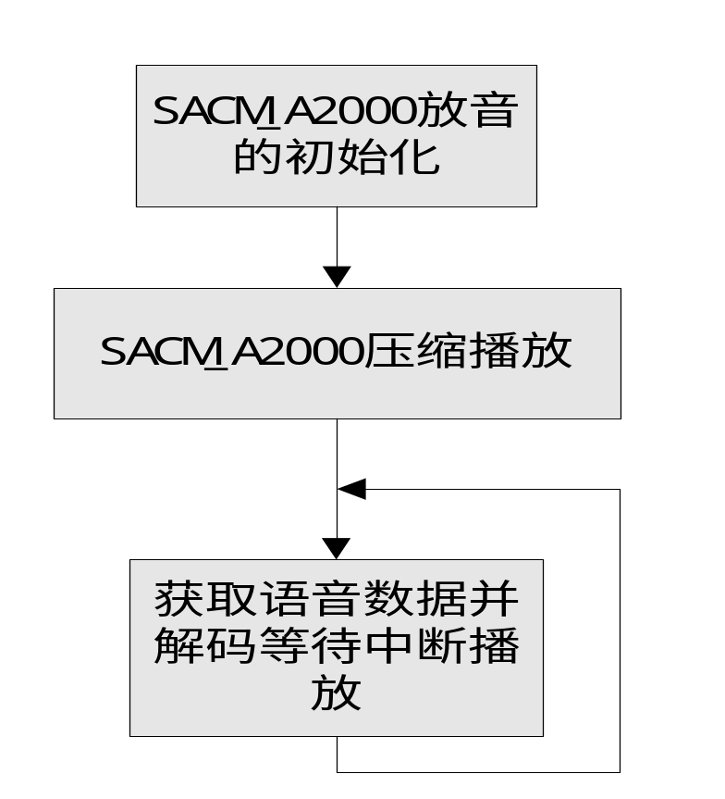
采用SACM_A2000播放语音
程序流程图：

Slide 27
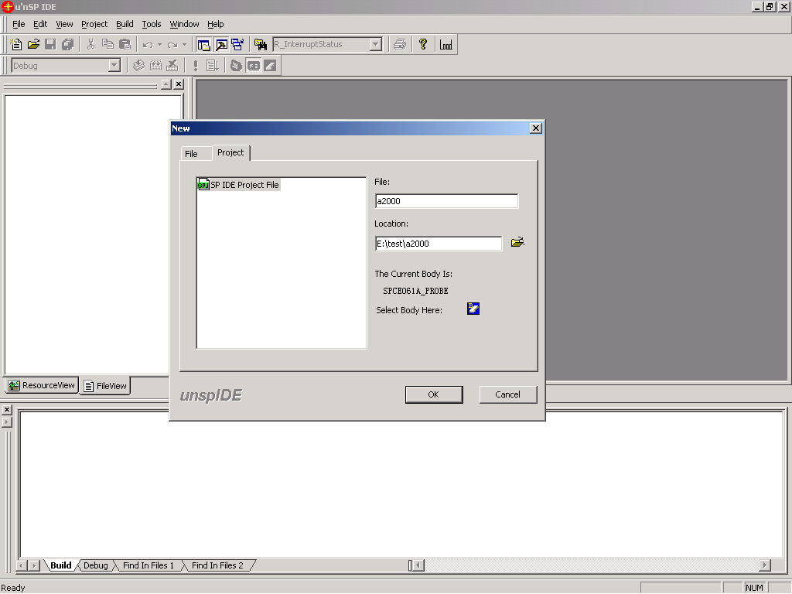
采用SACM_A2000播放语音
编写代码：
第一步： 新建项目文件，项目文件名称为SACM2000
如果不知新建项目方法的用户，请参考“如何进行产品开发”部分介绍

Slide 28
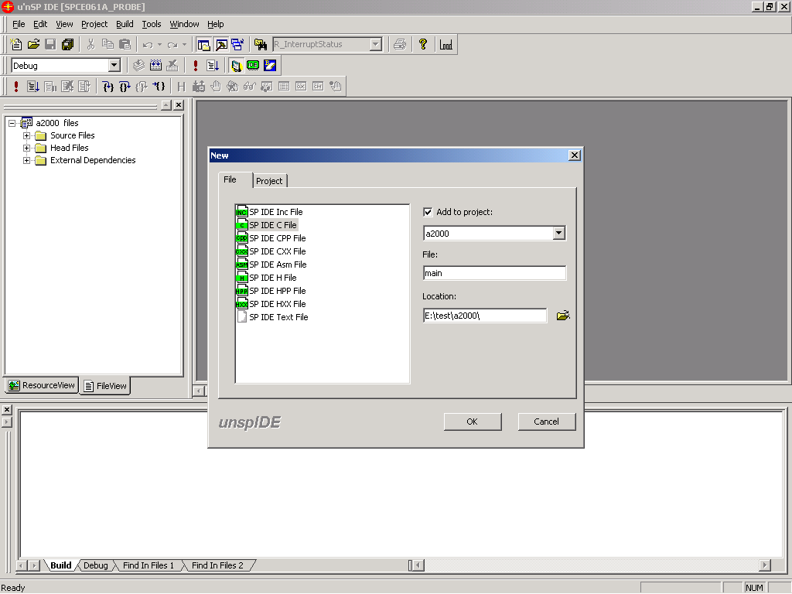
采用SACM_A2000播放语音
编写代码：
第二步： 新建C文件，文件名称为main

Slide 29
采用SACM_A2000播放语音
编写代码：
第三步： 编写主函数代码
#include “A2000.h” //包含用A2000函数的头文件
main ()
{
SACM_A2000_Initial(1); //采用A2000语音播放初始化
SACM_A2000_Play(0, 3, 3); //播放音乐
while(SACM_A2000_Status()&0x01) //判断音乐是否播放结束
{
SACM_A2000_ServiceLoop(); //取语音压缩码并解压缩填充队列
F_ClearWatchdog(); //清看门狗，防止看门狗复位
}
}

Slide 30
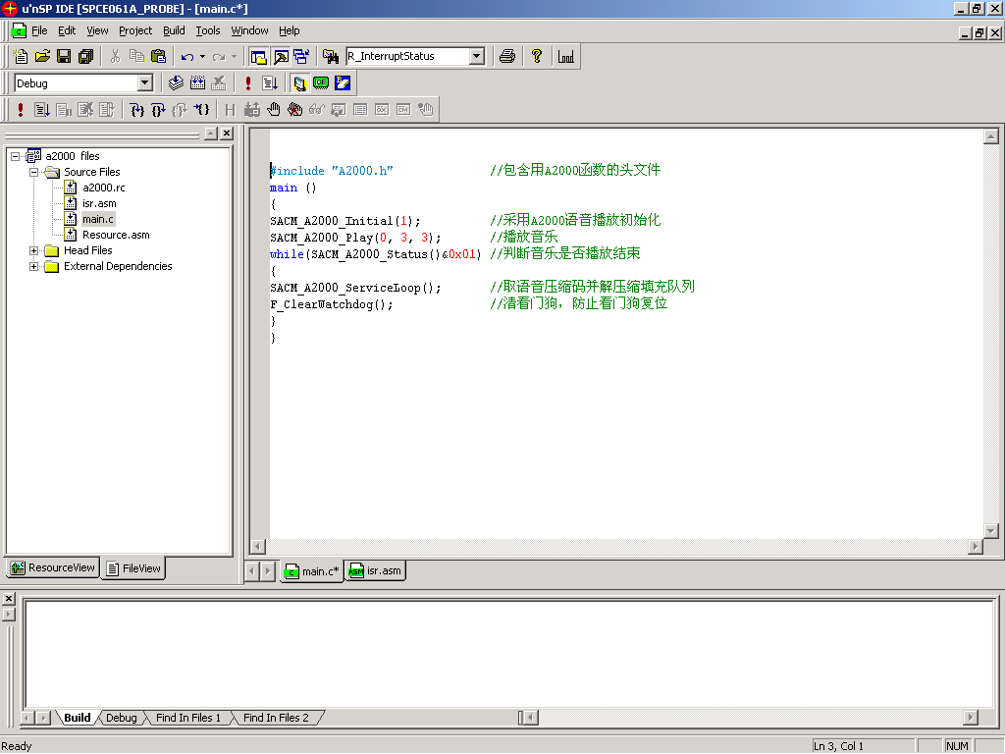
采用SACM_A2000播放语音
编写代码：
第三步： 编写主函数代码，编辑器界面

Slide 31
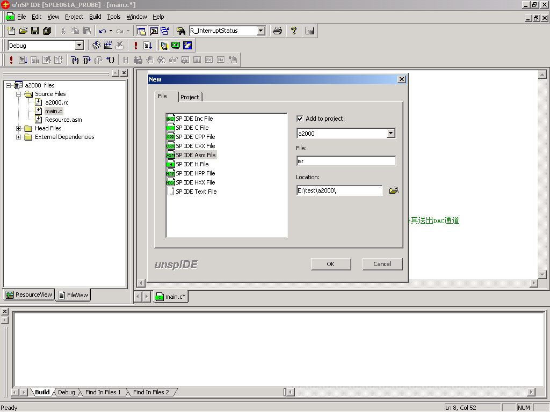
采用SACM_A2000播放语音
编写代码：
第四步： 新建汇编文件，汇编文件名称为isr

Slide 32
采用SACM_A2000播放语音
编写代码：第四步：开始编写汇编代码
.text
.include hardware.inc // 包含SPCE061A硬件声明头文件
.include A2000.inc //包含用A2000函数的头文件
.public _FIQ; //声明中断入口函数
_FIQ:
PUSH R1,R4 to [sp]; //寄存器入栈
R1 = 0x2000;
test R1,[P_INT_Ctrl]; //判断是否是定时器A中断
jnz L_FIQ_TimerA;
R1 = 0x0800;
test R1,[P_INT_Ctrl]; //判断是否是定时器B中断
jnz L_FIQ_TimerB;
L_FIQ_PWM:
R1 = C_FIQ_PWM; //进入PWM中断
[P_INT_Clear] = R1; //清除PWM中断标志
POP R1,R4 from[sp]; //出栈恢复
RETI

Slide 33
采用SACM_A2000播放语音
编写代码：
第四步：开始编写汇编代码
L_FIQ_TimerA: //进入定时器A中断
[P_INT_Clear] = R1; //清除定时器A中断标志
call F_FIQ_Service_SACM_A2000; // 将语音送到DAC通道
pop R1,R4 from [sp]; //出栈恢复
RETI; //中断返回
L_FIQ_TimerB: //进入定时器B中断
[P_INT_Clear] = R1; //清除定时器B中断标志
pop R1,R4 from [sp]; //出栈恢复
RETI; //中断返回

Slide 34
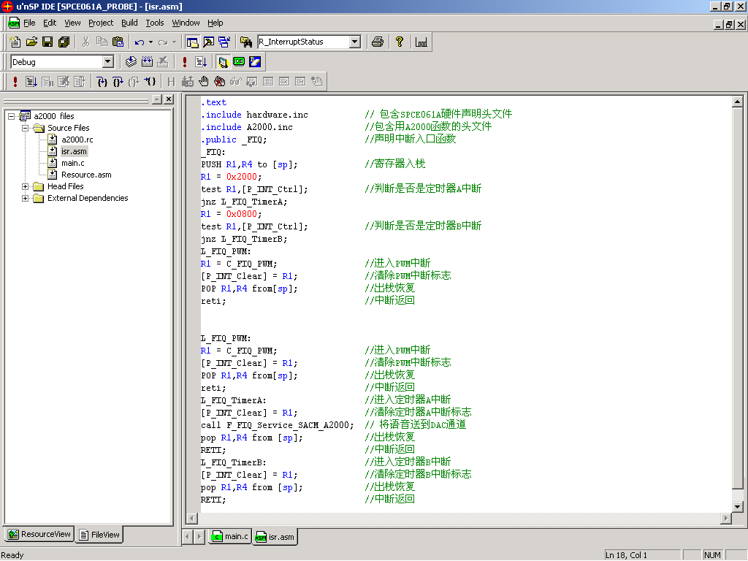
采用SACM_A2000播放语音
编写代码：
第四步：编写汇编代码,编辑器界面

Slide 35
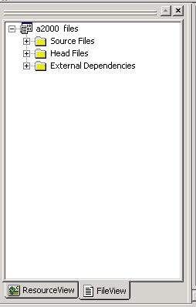
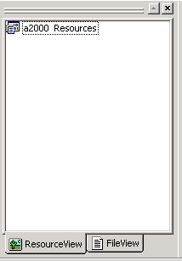
采用SACM_A2000播放语音
添加语音资源文件（即通过压缩工具压缩后的文件）：
第一步：点击Watch窗口（图1）的页签ResourceView，进入 ResourceView窗口(图2)
图1
图2

Slide 36
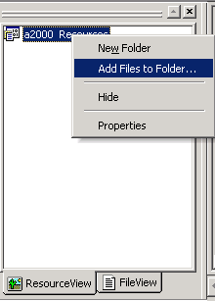
采用SACM_A2000播放语音
添加语音资源文件（即通过压缩工具压缩后的文件）：
第二步：点击“SACM2000 resource”,右击鼠标，会弹出下拉菜单，选择“Add Files to Folder”

Slide 37
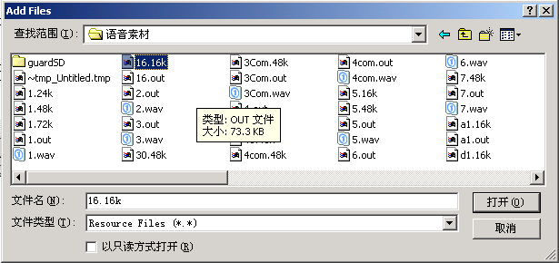
采用SACM_A2000播放语音
添加语音资源文件（即通过压缩工具压缩后的文件）：
第三步：弹出窗口，选择压缩后的语音文件。
选择语音文件后，点击“打开”，则语音文件添加到资源文件中

Slide 38
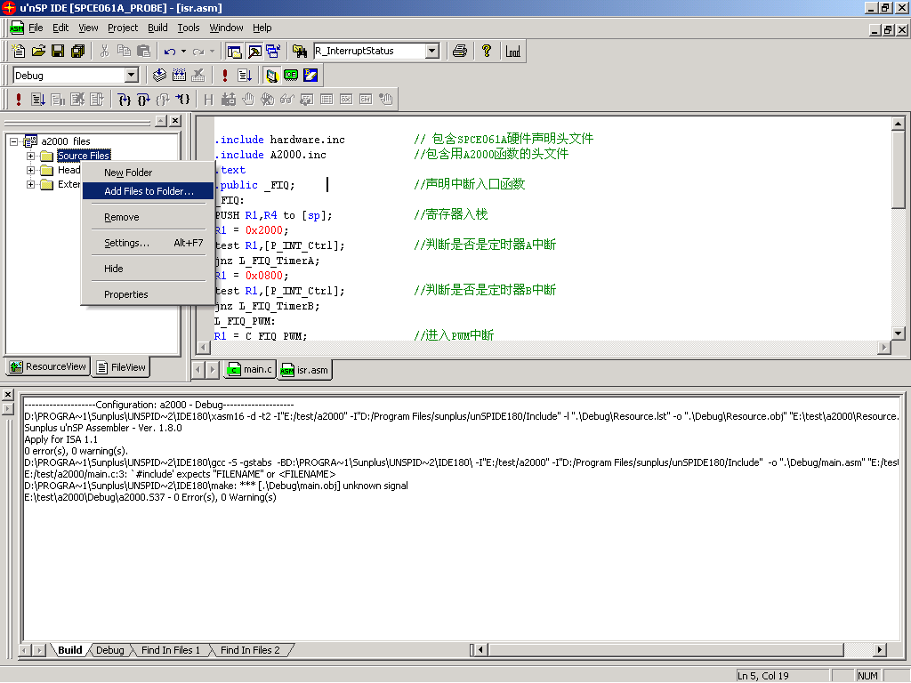
采用SACM_A2000播放语音
添加hardware.asm文件：
方法：在FileView窗口中，点击Source Files右击，选择添加文件，会弹出添加文件窗口。Hardware.asm在IDE182/inlcude文件夹中。打开。

Slide 39
采用SACM_A2000播放语音
拷贝库文件和头文件到a2000项目文件中：
代码中用到库文件为sacmV25.lib。
库文件所在地路径为：
IDE182/library
代码中用到的头文件：a2000.h;a2000.inc， hardware.inc
头文件所在路径为：
IDE182/include

Slide 40
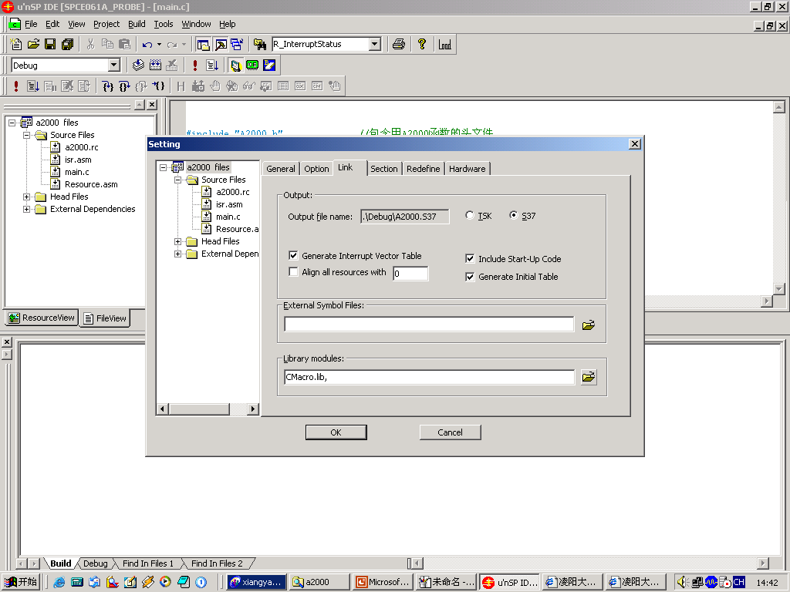
采用SACM_A2000播放语音
连接库文件：
方法：点击 Project/setting/link

Slide 41
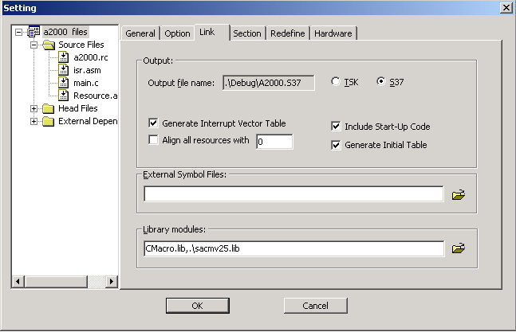
采用SACM_A2000播放语音
连接库文件：
方法：点击library modules 的浏览按钮，到SACM2000项目文件路径下，找到SACMV25.lib.打开。
点击OK,连接库结束

Slide 42
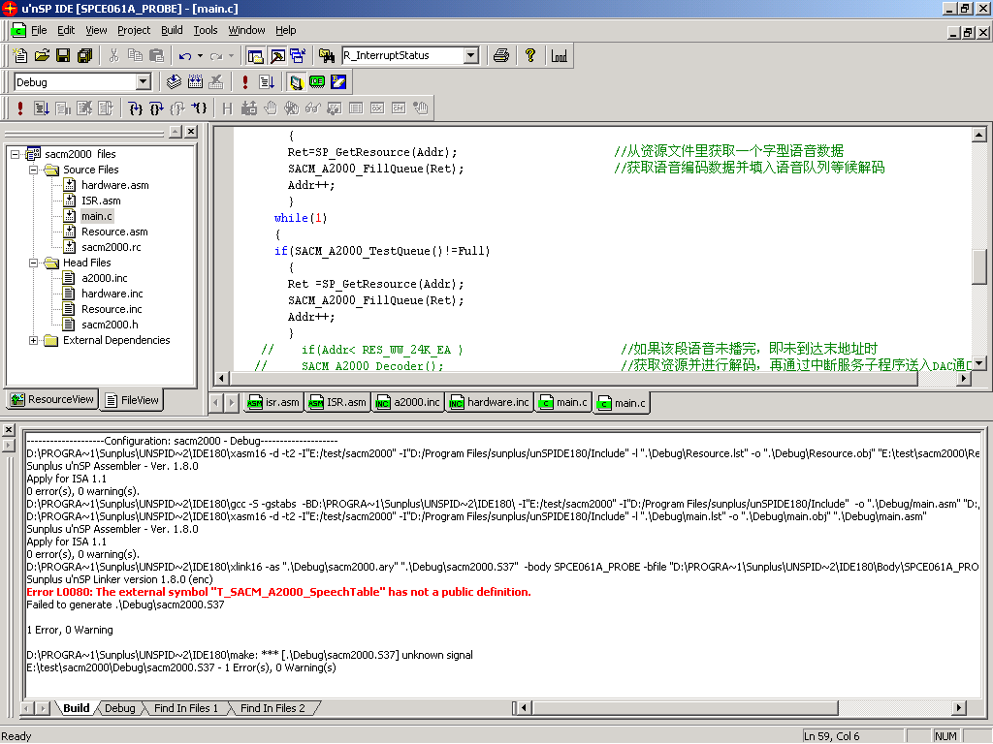
采用SACM_A2000播放语音
编译：
输出窗口会有错误提示，缺少A2000SPEECH表

Slide 43
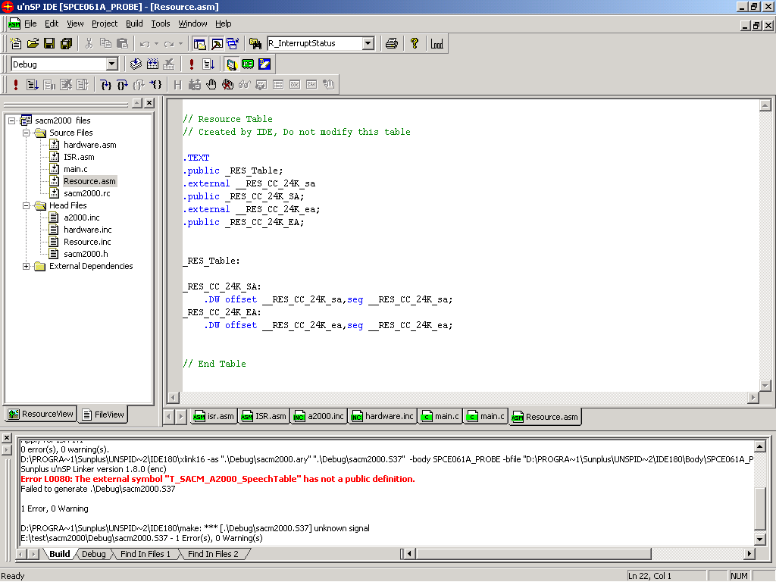
采用SACM_A2000播放语音
添加SPEECH表
方法：
双击resource.asm文件，会弹出该文件窗口

Slide 44
采用SACM_A2000播放语音
添加SPEECH表
方法：
双击resource.asm文件，会弹出该文件窗口
在“end table”后添加：
.public T_SACM_A2000_SpeechTable
T_SACM_A2000_SpeechTable:
.dw _RES_CC_24K_SA //0
注释：
1、 _RES_CC_24K_SA，是用户添加的资源文件，在resource.asm文件中已经有声明。
2、//0； 0表示的是Speech_Index.如果表中添加其他资源文件地址声明，顺序向上累加，1、2、。。。。

Slide 45
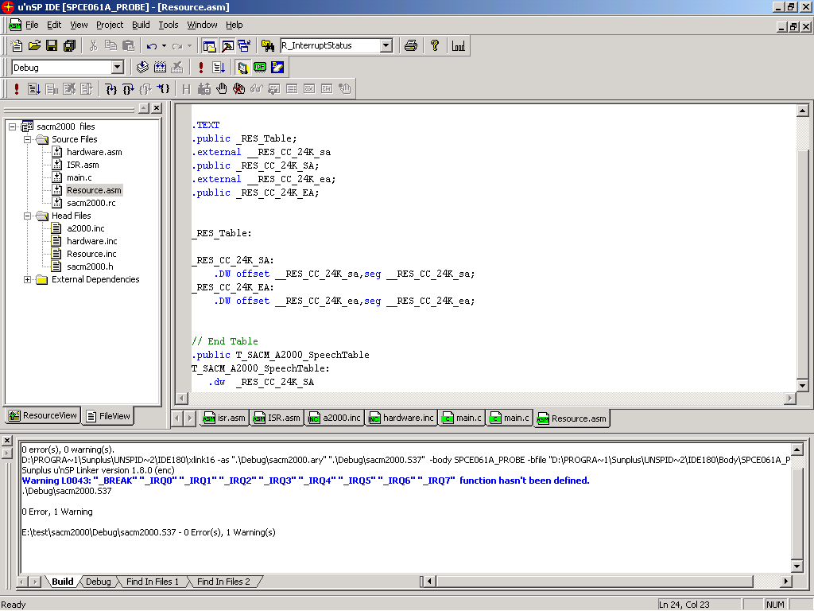
采用SACM_A2000播放语音
编译：
编译通过。

Slide 46
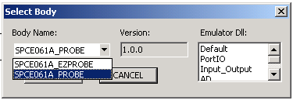
采用SACM_A2000播放语音
下载：
选择probe。
方法：点击工具栏中的 会弹出对话框，根据
实际情况，如果使用的是 EZ probe则选择 EZ probe

Slide 47
采用SACM_A2000播放语音
下载：
61板硬件连接，参考61板自检部分介绍
点击工具栏中的 程序被下载到SPCE061A中。
点击工具栏中的 喇叭会有声音，
就是你压缩的语音文件或者你自己录制的声音。

Slide 48
利用SPCE061A播放语音介绍完了
同学，您学会了吗？
如果有什么问题，欢迎到网站技术论坛提出，
我们会为您详细解答。
http://www.unsp.com.cn/bbs

Slide 49
参考内容
更多、更详细资料——SPCE061A书、 IDE环境光盘和技术手册
更多、更丰富的实验内容——实验指导书
更方便、快捷的阅览方式——大学计划网站之下载专区
联系我们： E-mail:unsp@sunplus.com.cn
网址：HTTP://WWW.UNSP.COM.CN

Slide 50
谢谢！

